Slide 1
Тема: Ресурсный потенциал предприятия: основной капитал, оборотный капитал, трудовые ресурсы

Slide 2

Вопрос 2. Имущество предприятия. Оборотные средства

Slide 3
Оборотные средства предприятия – это
совокупность денежных средств, вложенных в:
а) оборотные производственные фонды и
б) фонды обращения

Slide 4

а) Оборотные производственные фонды – это
часть средств производства, вещественные элементы которых расходуются в каждом производственном цикле, их стоимость переносится на готовую продукцию сразу и целиком

Slide 5
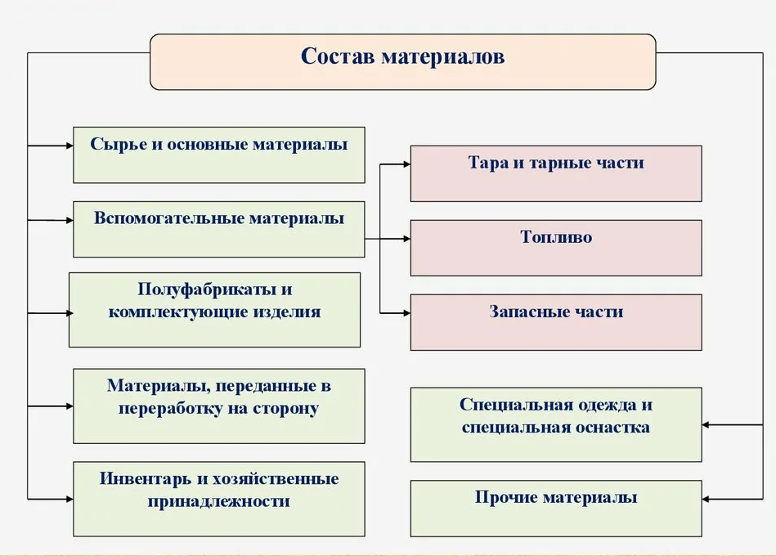

Slide 6

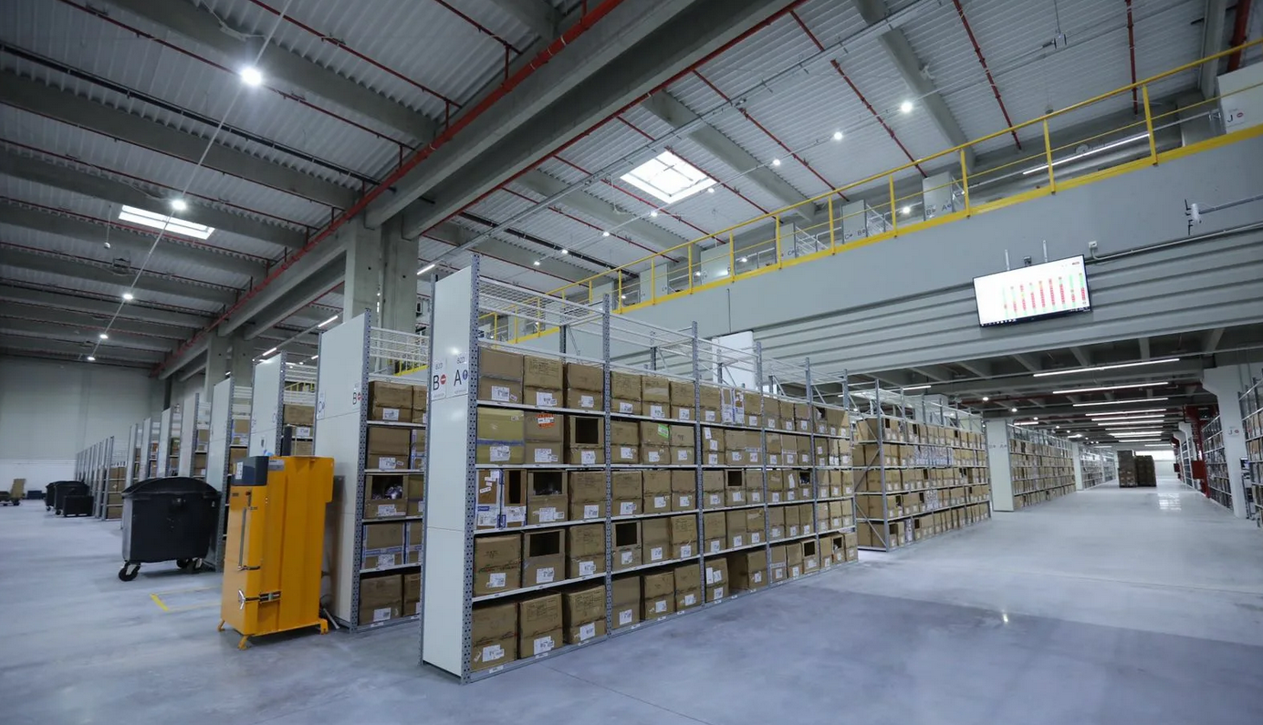

б) Фонды обращения – это совокупность средств, функционирующих в сфере обращения

Slide 7
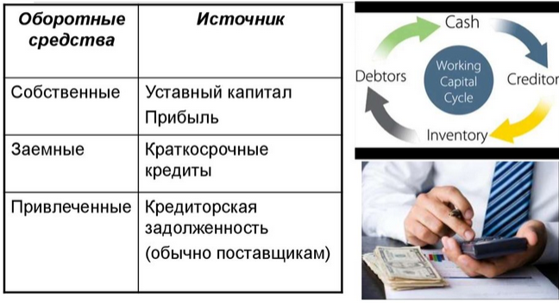
Источники финансирования и пополнения оборотных средств организации:
Собственные источники – средства, постоянно находящиеся в распоряжении предприятия и формируемые за счет собственных ресурсов
Заемные средства – средства сторонних лиц, привлеченных на определенный срок для осуществления своей деятельности

Slide 8
Источники образования оборотных средств
Средства, выделенные государством в момент образования предприятия или организации
Ассигнования из государственного бюджета строго целевого назначения
Плановое накопление прибыли
Средства от вышестоящей организации, получаемые в порядке перераспределения
Средства, приравненные к собственным
Выручка за текущий период от реализации продукции, работ и услуг
Краткосрочные кредиты банка
Выпуск и продажа дополнительного количества акций
Средства от предприятий и организаций, выделяемые рассматриваемой организации для долевого участия в выпуске продукции

Slide 9
Характерные черты оборотных средств:
1. Участвуют только в одном производственном цикле
2. В производственном цикле полностью потребляются
3. Вещественно входят в состав изготавливаемой продукции
4. Переносят полностью свою стоимость на себестоимость готовой продукции

Slide 10
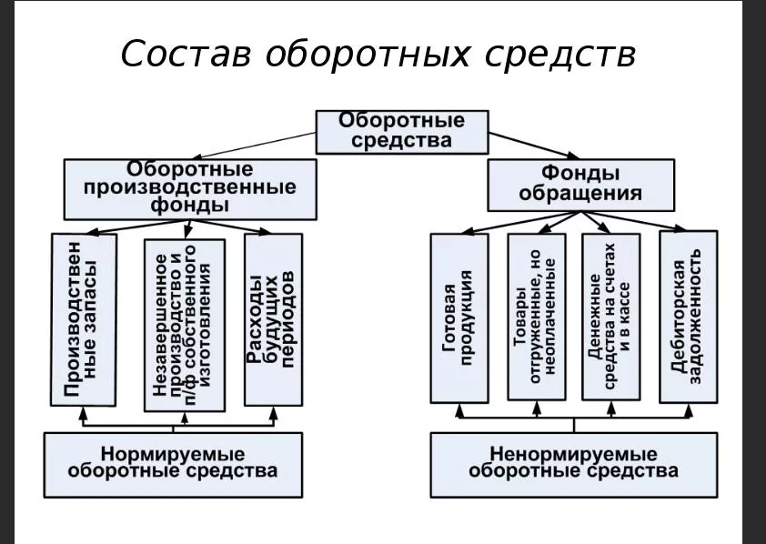

Slide 11
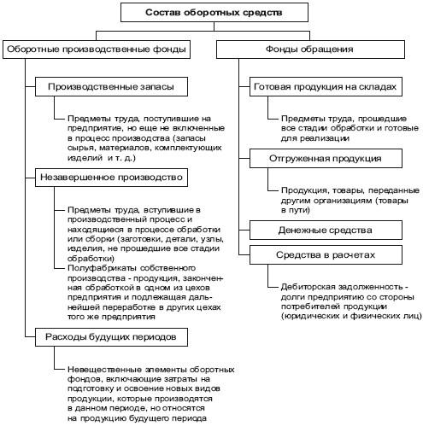

Slide 12
Кругооборот оборотных средств
1
2
Денежные средства
Производствен-ные запасы
Процесс производства
2
Незавершенное производство
Готовая продукция, работы, услуги
3
Денежные средства

Slide 13
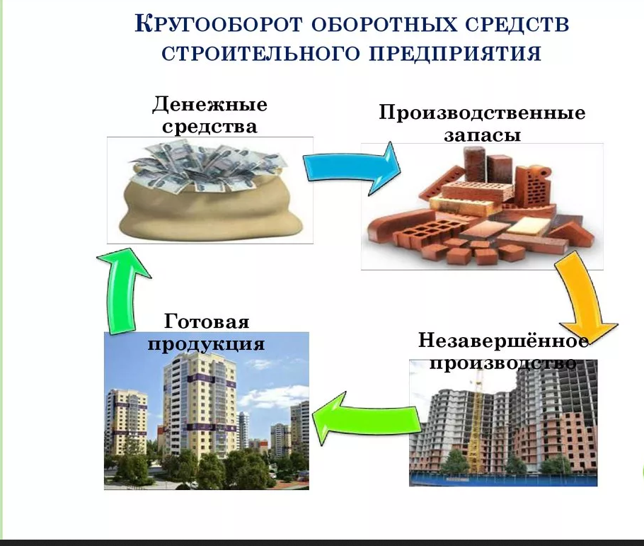
Пример:

Slide 14
Показатели оборачиваемости оборотных средств
Число оборотов оборотных средств за период (Коб)
2. Длительность одного оборота оборотных средств (Т)
3. Коэффициент загрузки оборотных средств (К_{ЗАГР})
Абсолютное высвобождение оборотных средств
ΔОбС = ОбС_{ФАКТ} − ОбС_{ПЛАН}
Относительное высвобождение оборотных средств

Slide 15
Пример:
Среднемесячные остатки оборотных средств на предприятии составили: в январе – 1300 тыс. руб., в феврале – 1250 тыс. руб., в марте – 1350 тыс. руб. За квартал предприятие реализовало продукции на сумму 6000 тыс. руб. Определить среднеквартальный остаток оборотных средств, число их оборотов и продолжительность одного оборота.
Решение:
1. Рассчитаем среднеквартальный остаток оборотных средств:
2. Определим коэффициент оборачиваемости оборотных средств:
З. Рассчитаем длительность одного оборота оборотных средств за квартал:

Slide 16
Пути ускорения оборачиваемости оборотных средств:
За счет сокращения времени производства (совершенствование технологии, автоматизация труда)
За счет сокращения времени обращения (налаживание прямых межзаводских связей, ускорение перевозок, документооборота, расчетов)

Slide 17
Нормирование оборотных средств — это процесс определения минимальной величины оборотных средств на предприятии для нормального протекания процесса производства.
Нормативы определяются исходя из величин расхода сырья, материалов, времени и товаров, рассчитанных на основании данных прошлых периодов или на основании технических норм, инженерных расчётов, статистических данных

Slide 18
Нормирование оборотных средств
!
Нормативы оборотных средств устанавливаются по оборотным фондам, фонды обращения не нормируются
Частные нормативы оборотных средств
Норма запаса в днях: Вi = В_{ТЕК} + В_{ТР} + В_{СТР} + В_{ПОДГ}
где В_{ТЕК} – текущий запас
В_{ТР} – транспортный запас
В_{СТР} – страховой запас
В_{ПОДГ} – подготовительный запас

Slide 19
Транспортный запас определяется исходя из продолжительности доставки груза от поставщика к потребителю (без учета времени нахождения платежных документов в обороте).
Текущий запас – основной вид запасов, величина которого зависит от частоты поставок товарно-материальных ценностей.
Норму оборотных средств для образования страхового запаса принято исчислять как половину нормы текущего запаса.
Подготовительный запас создается в период подготовки материалов к производству, включая анализ и лабораторные испытания.

